Slide 1
Encadrants
Gildas AVOINE
Barbara KORDY
Est-il
difficile de
paralyser les
transports en
commun de
Rennes ?
Soutenance de planification
Étudiants
Pierre-Marie AIRIAU - Valentin ESMIEU - Hoel KERVADEC
Maud LERAY - Florent MALLARD - Corentin NICOLE

Slide 2
Introduction

Slide 3

Introduction

Slide 4
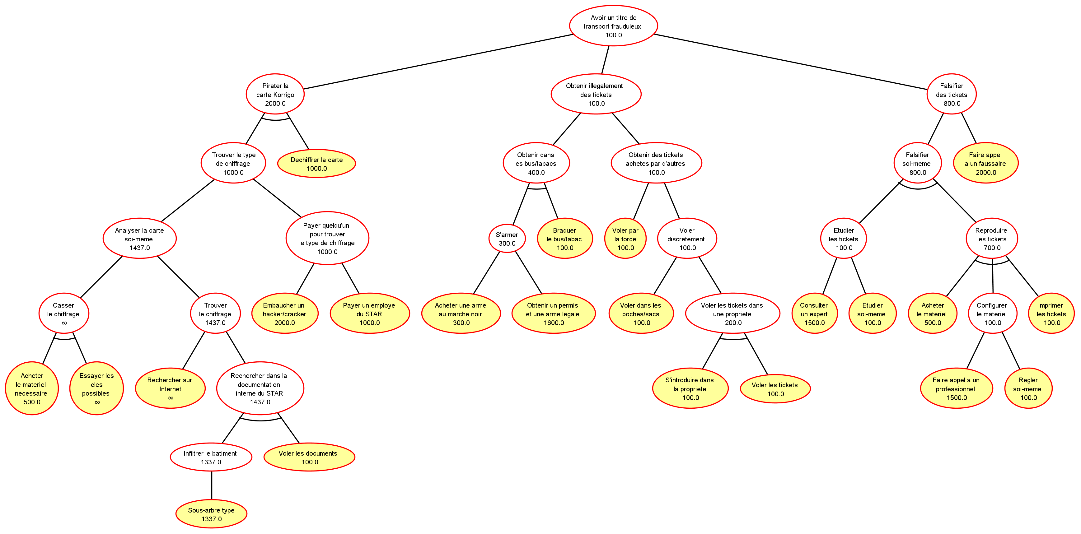
Introduction
Arbres d’attaque et de défense
Notes:
Formalisme que nous ne développerons pas
4

Slide 5
Sommaire
Contexte
Acteurs
Périmètre fonctionnel
Éléments d’entrée
Périmètre de qualification
Calendrier
Organisation
Méthode
Répartition
Cycle de qualification
Pilotage du projet
Planification
Méthode d’estimation
Planning
MSProject

Slide 6
Contexte

Slide 7
Contexte
Acteurs
Trois développeurs
Pierre-Marie Airiau
Valentin Esmieu
Maud Leray
Deux encadrants
Gildas Avoine
Barbara Kordy

Slide 8
Contexte
Périmètre fonctionnel
Destiné aux experts en sécurité
Pourra se poursuivre l’année prochaine
Documentation technique
Tests unitaires

Slide 9
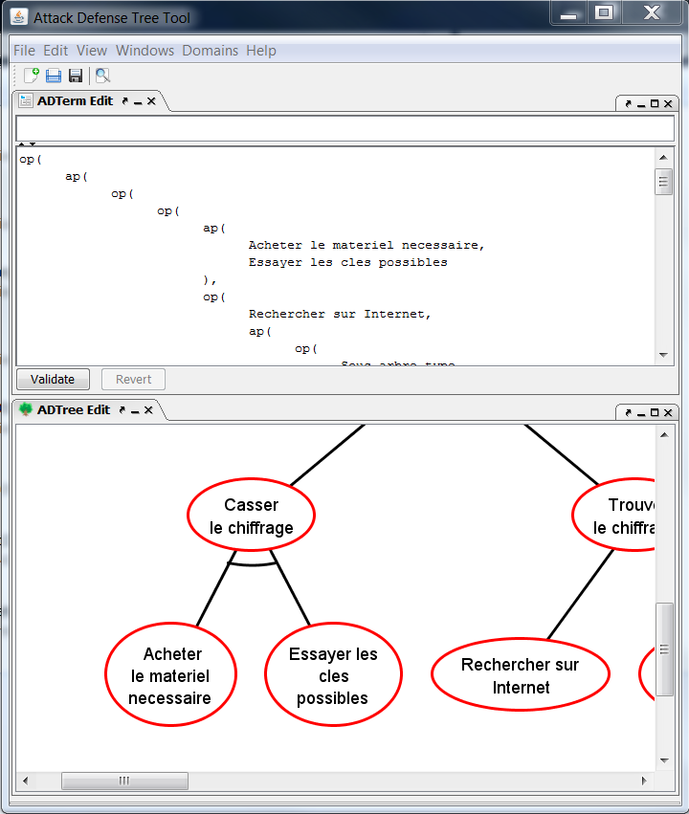


Contexte
Élément d’entrée

Slide 10

Contexte
Périmètre de qualification

Slide 11
Contexte
Calendrier
Février |  |  |  |  | Mars |  |  |  |  |  | Avril |  |  |  |  | Mai
s1 | s2 | s3 | s4 | s5 |  | s6 | s7 | s8 | s9 | s10 |  | s11 | s12 | s13 | s14 |  | s15 | s16 | s18 | s19
 |  |  |  |  |  |  |  |  |  |  |  |  |  |  |  |  |  | partiels
 | Rapport conception |  |  |  |  |  |  |  |  | Pages HTML |  |  |  |  |  |  |  |  |  | Rapport final et soutenances
 |  | vacances |  |  |  |  |  |  |  |  |  |  | vacances |  |  |  |  |  | semaines bloquées
Notes:
Plus visuel
Parler de phases ?

Slide 12
Organisation

Slide 13
Organisation
Livrables
v0.1 - Paramètre de synthèse
v0.2 - Filtre
v1.0 - Optimiseur
Notes:
13

Slide 14

Organisation
Méthode SCRUM

Slide 15

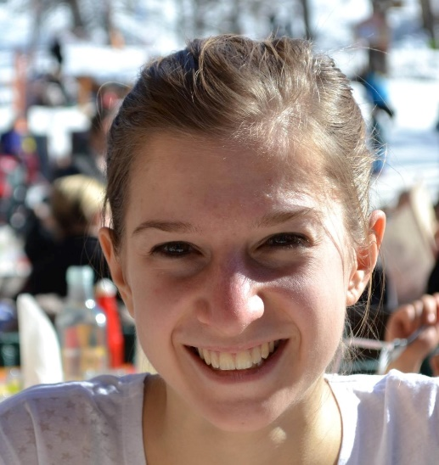
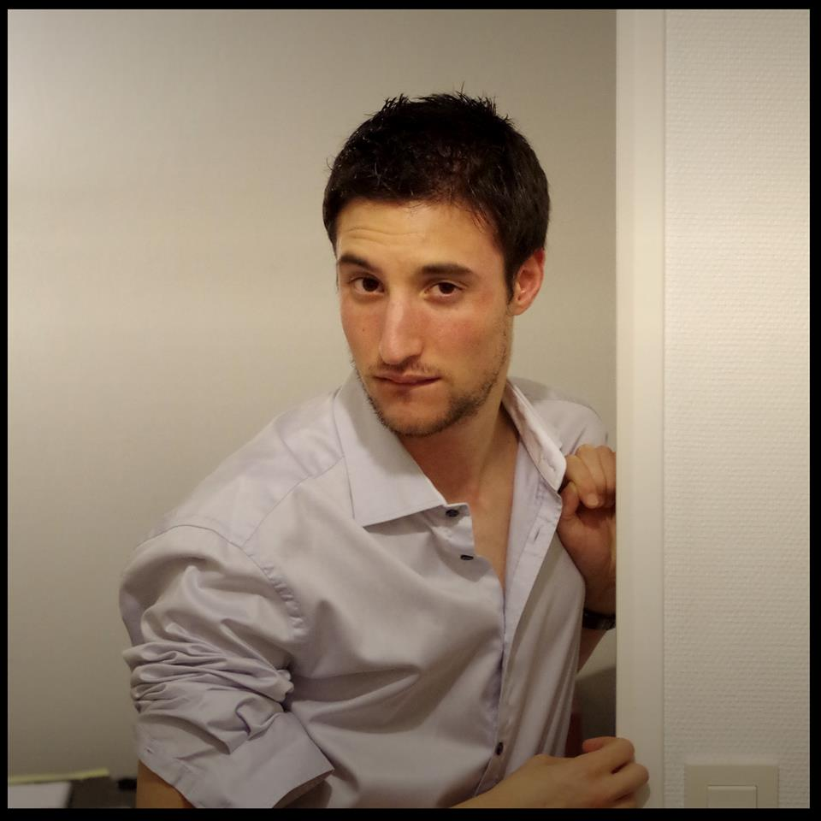
Organisation
Répartition des rôles
ADTool
Algorithmes
Interface

Slide 16
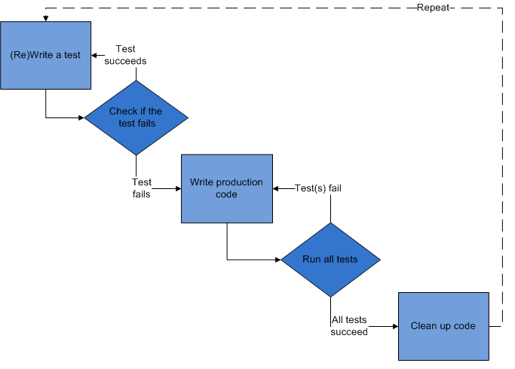
Organisation
Cycle de qualification
Test Driven Development
Notes:
Dessins moins générique.

Slide 17

Organisation
Cycle de qualification
Documentation
Notes:
Dessins moins générique.

Slide 18
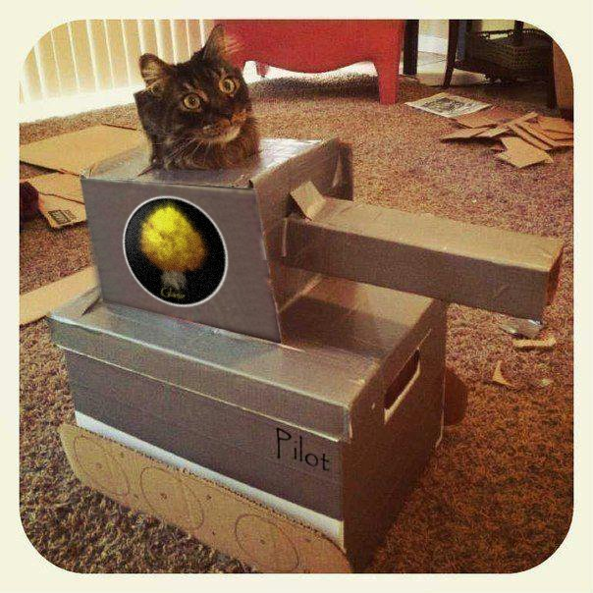
Organisation
Pilotage du projet
Pilotage par les délais de chaque version

Slide 19
Planification

Slide 20

Planification
Méthodes d’estimations
Analogique
Expertise
Notes:
Ne pas parler au futur, faire au présent.

Slide 21
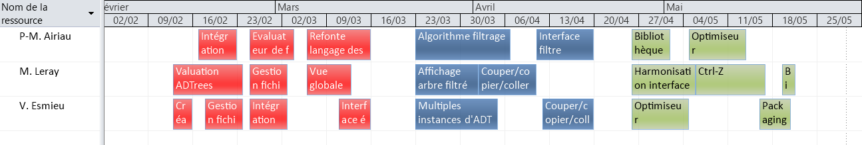
Planification
Planning
303h au total
22.5h - semaine normale
60h - semaine bloquée
Notes:
Donner nombre heures
Nombre heure travail par semaine.

Slide 22
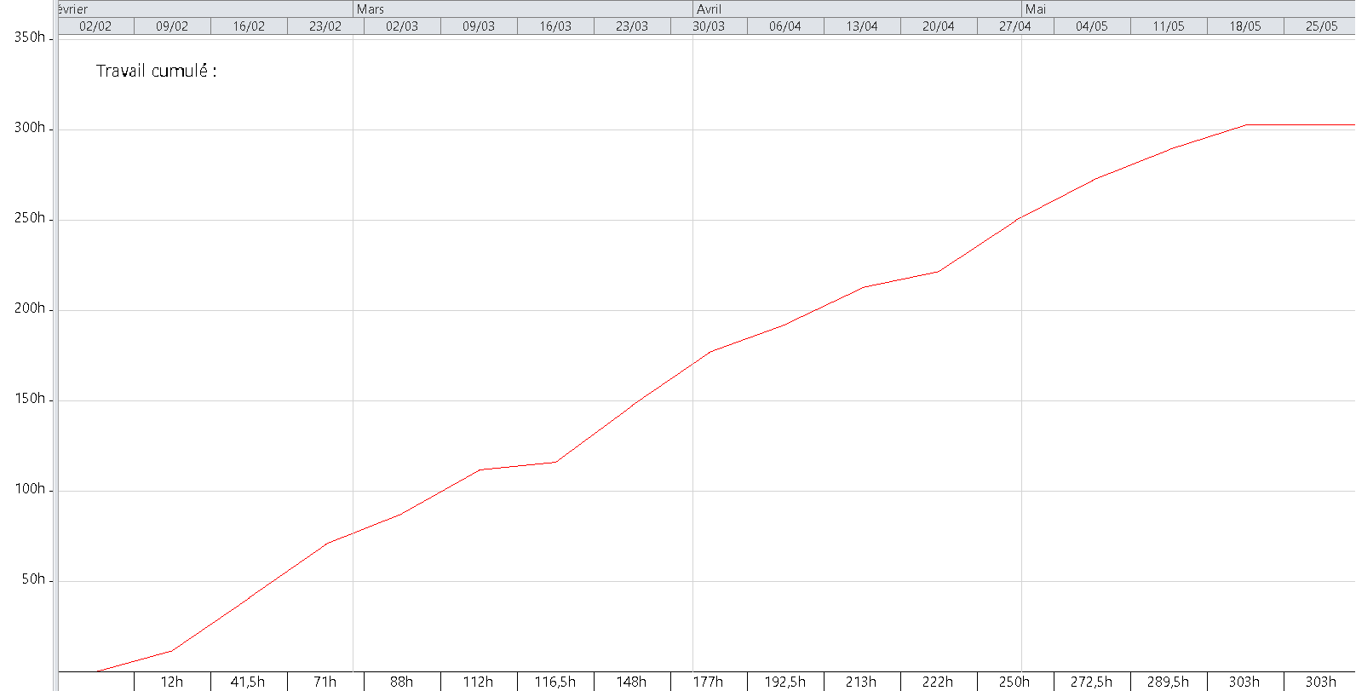
Planification
Temps cumulé

Slide 23
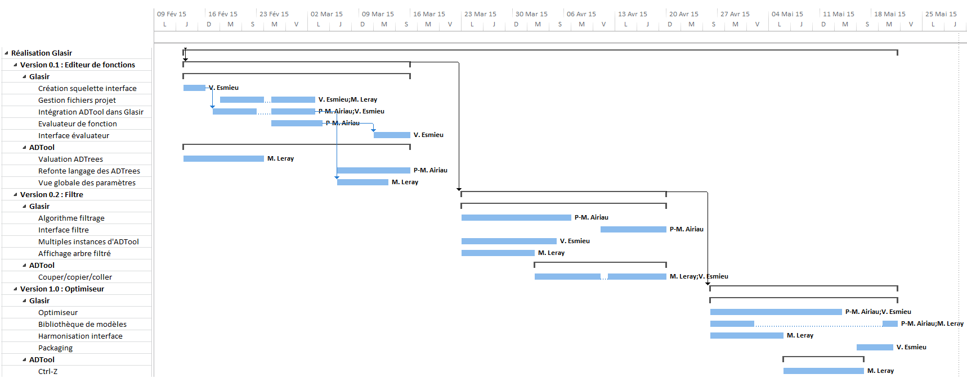
Planification
Planning MS Project
Bô schéma qui lèche les boules

Slide 24
Conclusion

Slide 25

Merci de votre attention
Notes:
Mettre glasir.

